Slide 1



FEASIBILITY STUDY
MGM252 – MGM201 – PMG201
LECTURE 4
Technical Feasibility Study 1
Prepared by
Dr. Bassel alhassan

Slide 2

Lecture Summary
Lecture
04
ملخص المحاضرة
1. Technical Feasibility Study
1 دراسة الجدوى الفنية
The engineering foundation that determines project viability. It
الأساس الهندسي الذي يحدد قابلية تنفيذ المشروع. هي المرحلة التي
transforms ideas into executable reality.
تحول الأفكار إلى واقع قابل للتطبيق.
2. Site Selection
2 اختيار الموقع
A strategic trade-off between conflicting factors (Cost, Market,
عملية موازنة استراتيجية بين عوامل متعارضة (التكلفة، السوق، العمالة)
Labor).
3 الأرض والمباني
3. Land & Buildings
المباني تهتلك على مدى 20-50 سنة.
الأرض تزيد قيمتها، بينما
Land
appreciates, while buildings depreciate over 20-50 years.
4 اختيار المعدات
4. Equipment Selection
معالجة المعضلات الاستراتيجية: جديد أم مستعمل؟ استئجار أم شراء؟
Addressed strategic dilemmas: New vs. Used, Rent vs. Buy.
Focused on Lifecycle Cost Analysis (CAPEX vs. OPEX).
التركيز على تحليل تكلفة دورة الحياة CAPEX مقابل OPEX

Slide 3
Lecture
حكمة اليوم
04
"Give me six hours to chop down a tree and I will spend the first four sharpening
the axe
لو كان لدي ست ساعات لقطع شجرة، لقضيت الأربع ساعات الأولى منها في شحذ الفأس." — Abraham Lincoln(أبراهام لينكولن)

Slide 4

Lecture
Technical Feasibility Study
Lecture
04
دراسة الجدوى الفنية
04
.

Slide 5
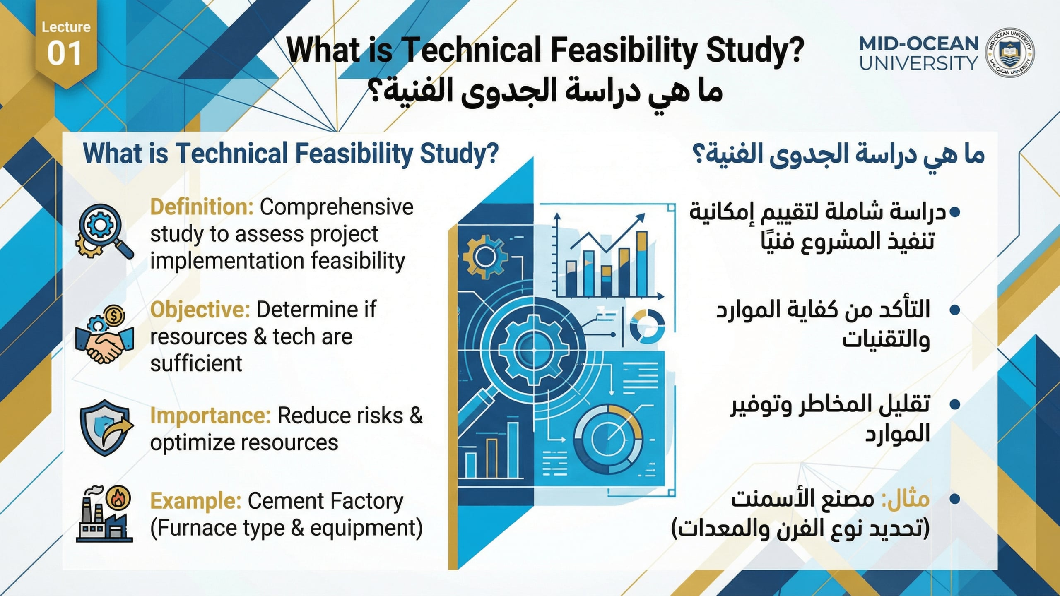
Lecture
What Is Technical Feasibility Study?
04
ما هي دراسة الجدوى الفنية
.
Mid-Ocean University Logo Placeholder

Slide 6






Lecture
Technical Study as an "Insurance Policy"
04
الدراسة الفنية كـ "بوليصة تأمين"
1. Legal Clarity (Knowing Requirements)
1 الوضوح القانوني (معرفة الاشتراطات)
Identifying required licenses and certificates before starting (e.g., engineering certifications).
معرفة التراخيص والشهادات المطلوبة قبل البدء (مثال: اشتراط الشهادات الهندسية)
2. Production Logic (Capacity Scaling)
2 منطقية الإنتاج (التدرج في الطاقة)
Realizing sales won't peak on day one; defining a realistic growth curve.
إدراك أن المبيعات لن تبدأ بالقمة؛ تحديد منحنى نمو واقعي.
3 القرارات الذكية (القرارات الفنية)
3. Smart Decisions (Technical Choices)
اتخاذ قرارات الشراء مقابل الاستئجار، والجديد مقابل المستعمل بناءً على الأرقام.
Making Buy vs. Lease, New vs. Used decisions based on numbers.
4 استراتيجية التوظيف (الموارد البشرية)
4. Hiring Strategy (HR Options)
تحديد نوع العقود: توظيف كامل مقابل التعاقد الحر (مثال: المدربين المستقلين)
Defining contract types: Full-time employment vs. Freelancing (e.g., independent trainers).

Slide 7



Lecture
Why is Technical Study Necessary?
04
لماذا تعتبر الدراسة التقنية ضرورية؟
1. Feasibility of Execution
1 إمكانية التنفيذ
Ensuring possession of necessary technology and tools before starting.
التأكد من امتلاك التكنولوجيا والأدوات اللازمة قبل البدء.
2. Operational Efficiency
2 فعالية العمليات
Verifying that proposed technical processes ensure maximum benefit.
التحقق من أن العمليات التقنية المقترحة تضمن أقصى فائدة.
3 تحديد الاحتياجات
3. Defining Needs
تحديد دقيق للأجهزة، البرمجيات، والتكاليف المتوقعة.
Precise definition of hardware, software, and expected costs.

Slide 8
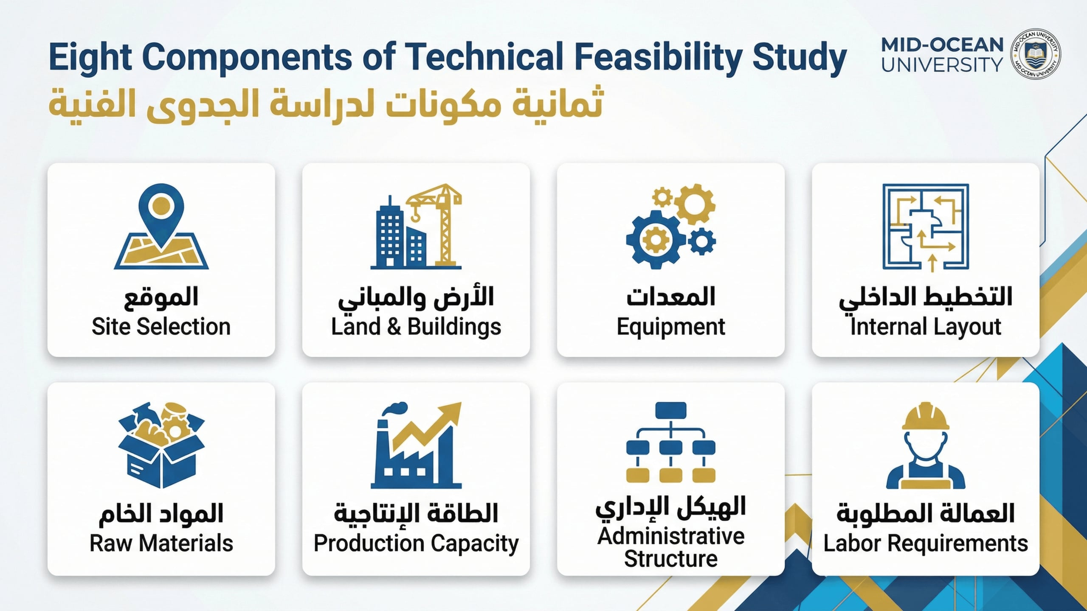
Lecture
Eight Components Of Technical Feasibility Study
04
Lecture
04
ثمانية مكونات لدراسة الجدوى الفنية
.

Slide 9
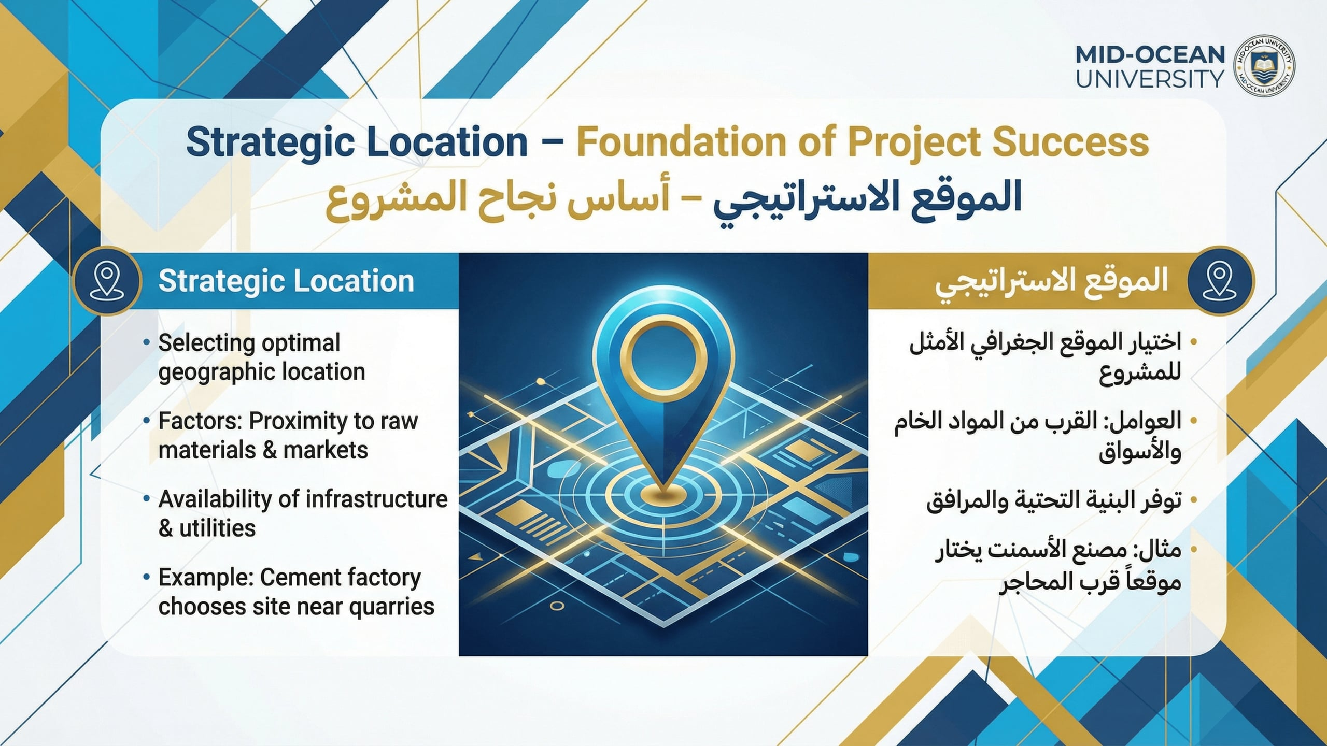
Site Selection in Technical Feasibility Study
Lecture
اختيار الموقع في دراسة الجدوى الفنية
04
Introduction
مقدمة
Site selection is one of the most critical phases in technical feasibility studies, directly impacting the success or failure of investment projects. Choosing the optimal location requires conducting comprehensive studies considering multiple interconnected factors.
اختيار الموقع الجغرافي المناسب يعتبر من أهم مراحل دراسة الجدوى الفنية، حيث يؤثر بشكل مباشر على نجاح أو فشل المشروع الاستثماري. يتطلب اختيار الموقع الأفضل إجراء دراسات معمقة تأخذ في الاعتبار عوامل متعددة ومتداخلة.

Slide 10
Lecture
Pre-Feasibility Stage: Initial Screening
04
Lecture
مرحلة ما قبل الجدوى: التصفية الأولية
04
Initial Screening
التصفية الأولية
Goal: Eliminate unsuitable options
الهدف: استبعاد الخيارات غير المجدية
•
Long List:
Compile a broad list of potential sites based on general criteria.
جمع قائمة واسعة من المواقع بناءً على معايير عامة.
القائمة الطويلة:
•
معايير التصفية:
•
•
Screening Criteria:
توفر البنية التحتية (كهرباء، ماء)
•
•
Infrastructure availability (power, water)
القيود البيئية الرئيسية
•
•
Major environmental constraints
القرب من الأسواق
•
•
Proximity to markets
اختيار 2-4 مواقع واعدة.
القائمة القصيرة:
•
•
Short List:
Select 2-4 promising sites.
السؤال الأساسي:
Key Question:
"هل هناك مواقع مناسبة مبدئياً؟"
"Are there any potentially suitable sites?"

Slide 11
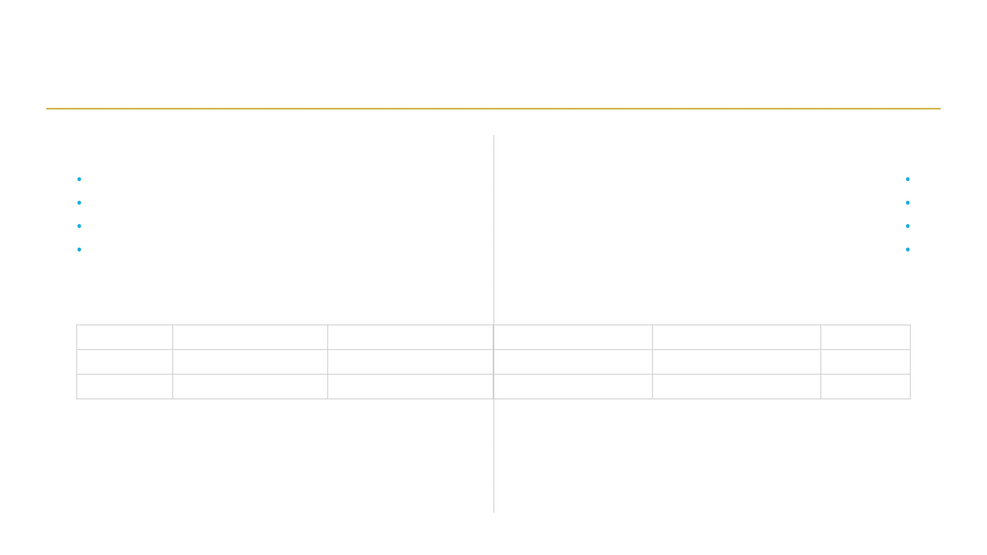
Lecture
Technical Feasibility: Detailed Analysis
Lecture
04
دراسة الجدوى الفنية: التحليل المعمق
04
Detailed Analysis
التحليل التفصيلي
•
Field Studies:
Soil surveys, geotechnical analysis.
فحص التربة، المسح الجيوتقني.
الدراسات الميدانية:
•
•
Cost Analysis:
Land, construction, utilities.
تكلفة الأرض، الإنشاء، الخدمات.
تحليل التكاليف:
•
•
Infrastructure:
Power, water, access roads.
تقييم الكهرباء، الماء، الطرق.
البنية التحتية:
•
•
Legal Aspects:
Permits and approvals.
التراخيص والموافقات.
الجوانب القانونية:
•
Quick Comparison
مقارنة سريعة
Aspect
Pre-Feasibility
Tech Feasibility
الجدوى الفنية
ما قبل الجدوى
الوجه
Goal
Eliminate
Select Optimal
اختيار الأمثل
استبعاد
الهدف
Accuracy
Low
High
عالية
منخفضة
الدقة
Cost
Low
High
عالية
منخفضة
التكلفة
Analogy: Inspecting a house in detail (foundation, plumbing) before buying.
تشبيه: فحص المنزل بدقة )أساسات، سباكة( قبل الشراء النهائي.

Slide 12
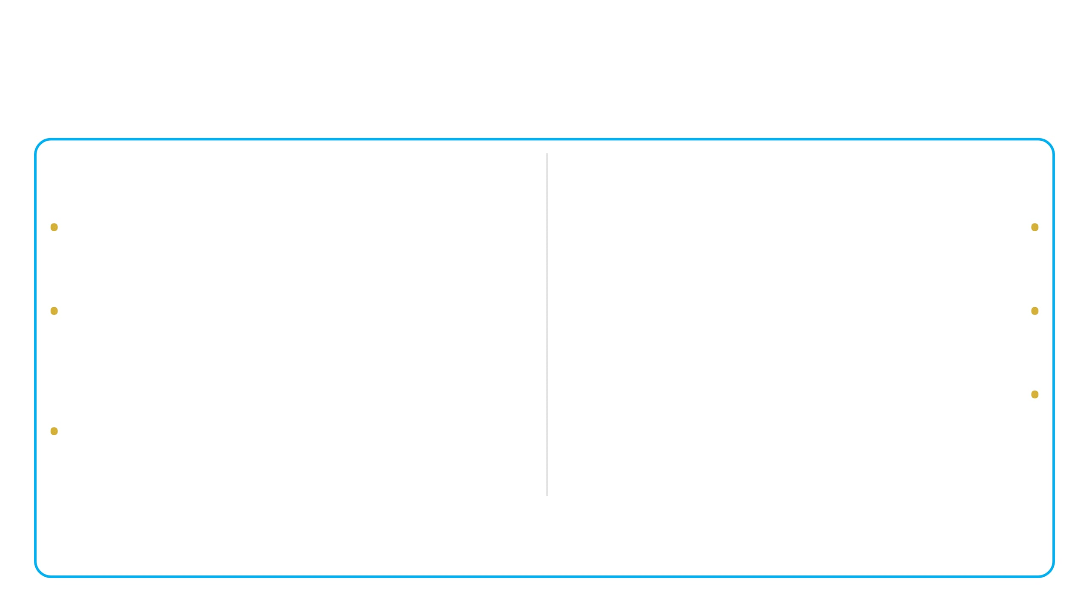
Lecture
Factor 1: Land Acquisition and Development Costs
Lecture
04
04
العامل الأول: تكلفة الأراضي والتجهيز
•
Land acquisition and development costs vary significantly across different locations.
تكلفة الحصول على الأراضي وتجهيزها تختلف بشكل كبير بين المناطق المختلفة.
•
•
This factor directly impacts the total capital costs of the project, influencing investment decisions.
هذا العامل يؤثر على التكاليف الرأسمالية الإجمالية للمشروع، مما يؤثر على قرار الاستثمار.
•
كما يجب مراعاة إمكانية التوسع المستقبلي عند اختيار الموقع.
•
•
Future expansion possibilities must also be considered when selecting a site.

Slide 13
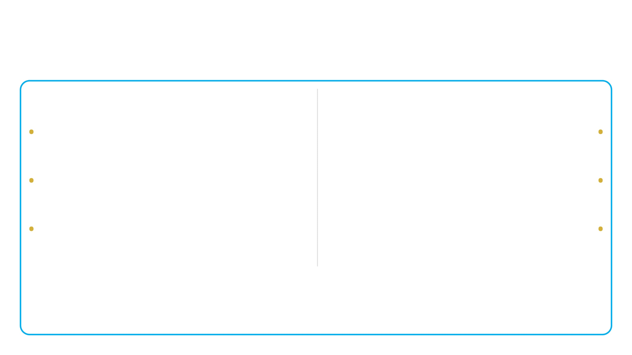
Lecture
Factor 2: Topography, Climate, and Soil Characteristics
Lecture
04
العامل الثاني: التضاريس والمناخ والتربة
04
Details
التفاصيل
•
Topography, climate, and soil type directly impact project nature and viability.
خصائص التضاريس والمناخ ونوع التربة لها تأثير مباشر على طبيعة المشروع.
•
•
المشاريع الزراعية تتطلب دراسة معمقة لنوع التربة وخصوبتها.
•
Agricultural projects require in-depth soil fertility analysis.
•
Construction projects need to understand soil bearing capacity and stability.
المشاريع الإنشائية تحتاج لفهم قدرة التربة على تحمل الأحمال.
•

Slide 14
Lecture
Factor 3: Legal and Regulatory Considerations
Lecture
04
04
العامل الثالث: الاعتبارات القانونية
Details
التفاصيل
•
National laws and regulations significantly impact location selection.
القوانين والتشريعات السائدة في الدولة تؤثر بشكل كبير على اختيار الموقع.
•
•
Investment laws, tax incentives, customs duties, and available exemptions must be studied.
يجب دراسة قوانين الاستثمار والمزايا الضريبية والرسوم الجمركية والإعفاءات المتاحة.
•
بعض المناطق توفر حوافز استثمارية أكبر من غيرها.
•
•
Some zones offer greater investment incentives than others.

Slide 15
Lecture
Factor 4: Proximity to Raw Materials
Lecture
04
04
العامل الرابع: القرب من مصادر المواد الخام
Details
التفاصيل
•
Critical for industries using heavy or perishable raw materials.
تزداد أهمية هذا العامل في الصناعات التي تستخدم مواد خام ثقيلة الوزن أو سريعة التلف.
•
•
Proximity reduces transportation costs and ensures material integrity.
القرب من المصدر يقلل تكاليف النقل ويضمن سلامة المواد.
•
•
Example: Cement and sugar factories prefer locations near quarries and farms.
مثال: مصانع الأسمنت والسكر تفضل القرب من المحاجر والمزارع.
•

Slide 16
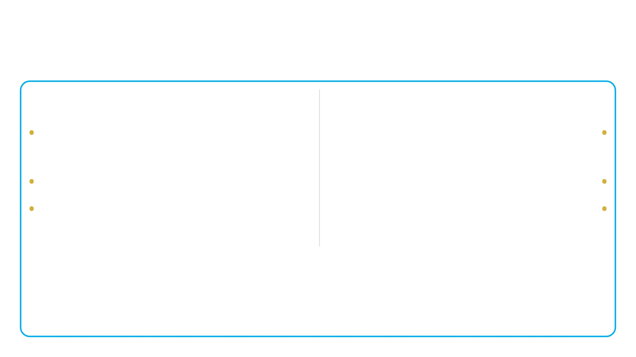
Lecture
Factor 5: Proximity to Markets
Lecture
04
04
العامل الخامس: القرب من أسواق التصريف
Details
التفاصيل
•
Proximity ensures faster product delivery and lower costs.
القرب من السوق يضمن وصول المنتجات بأسرع وقت وأقل تكلفة.
•
•
Enables better customer service.
يسمح بتقديم خدمات أفضل للمستهلكين.
•
•
Crucial when finished product transportation costs exceed raw material transport costs.
تزداد أهميته عندما تكون تكاليف نقل المنتجات النهائية عالية مقارنة بنقل المواد الخام.
•

Slide 17
Lecture
Factor 6: Labor Availability
Lecture
04
04
العامل السادس: توافر العمالة
Details
التفاصيل
•
Proximity to labor pools reduces transport costs and ensures operational continuity.
القرب من أماكن توافر العمالة يقلل تكاليف النقل ويضمن استمرارية العمل.
•
•
Availability of required skills and specializations must be verified.
يجب مراعاة توافر التخصصات والمهارات المطلوبة للمشروع.
•
•
Wage levels and labor services are critical factors.
مستويات الأجور وتوافر الخدمات العمالية من العوامل الحاسمة.
•

Slide 18
Factor 7: Energy and Water Sources
Lecture
Lecture
04
العامل السابع: مصادر الطاقة والمياه
04
Details
التفاصيل
•
Crucial for energy-intensive or water-intensive projects.
تزداد أهمية هذا العامل للمشروعات التي تستهلك كميات كبيرة من الطاقة أو المياه.
•
•
Lack of utilities may require building private plants, increasing costs.
عدم توافر هذه المصادر قد يتطلب إنشاء محطات خاصة، مما يرفع التكاليف.
•
•
Reliability and continuity of supply must be ensured.
يجب التأكد من استمرارية وموثوقية الإمدادات.
•

Slide 19
Factor 8: Infrastructure Availability
Lecture
Lecture
العامل الثامن: البنية الأساسية
04
04
Details
التفاصيل
•
Availability of roads, transportation, sewage, and telecommunications networks.
توافر شبكات الطرق والمواصلات والصرف الصحي والاتصالات.
•
•
Better infrastructure positively impacts site selection.
كلما توافرت هذه المرافق، كان له أثر إيجابي على اختيار الموقع.
•
•
Good infrastructure reduces operational costs and facilitates logistics.
البنية التحتية الجيدة تقلل من التكاليف التشغيلية وتسهل اللوجستيات.
•

Slide 20
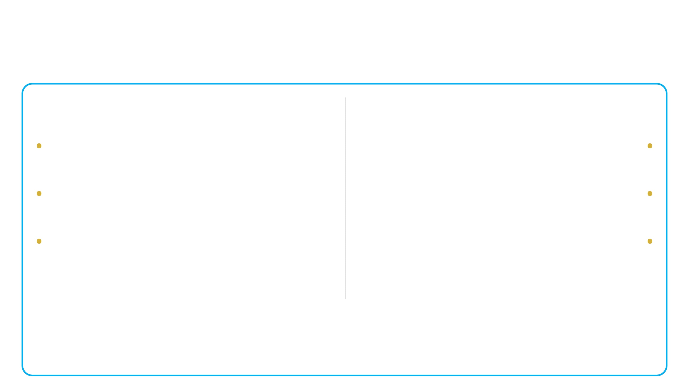
Factor 9: Security and Stability
Lecture
Lecture
04
العامل التاسع: توافر الاستقرار والأمن
04
Details
التفاصيل
•
Most projects prefer proximity to safe areas with available police and security services.
تفضل معظم المشروعات القرب من المناطق الآمنة التي تتوافر فيها خدمات الشرطة والحراسة.
•
•
Areas with internal unrest, sectarian, or racial conflicts must be avoided.
يجب تجنب المناطق التي توجد فيها اضطرابات داخلية أو منازعات طائفية أو عنصرية.
•
•
Security and stability have a significant relative weight in investment decision-making.
عنصر الأمن والاستقرار له وزن نسبي كبير في اتخاذ القرار الاستثماري.
•

Slide 21
Factor 10: Environmental Factors
Lecture
Lecture
04
العامل العاشر: العوامل البيئية
04
Details
التفاصيل
•
Environmental impacts on the surrounding area must be assessed.
يجب دراسة الآثار البيئية للمشروع على المنطقة المحيطة.
•
•
Factors include pollution, noise, and impact on wildlife.
تشمل العوامل البيئية التلوث، الضوضاء، والتأثير على الحياة الفطرية.
•
•
Compliance with environmental standards is a prerequisite for project approval.
الالتزام بالمعايير البيئية أصبح شرطاً أساسياً للموافقة على المشاريع.
•

Slide 22
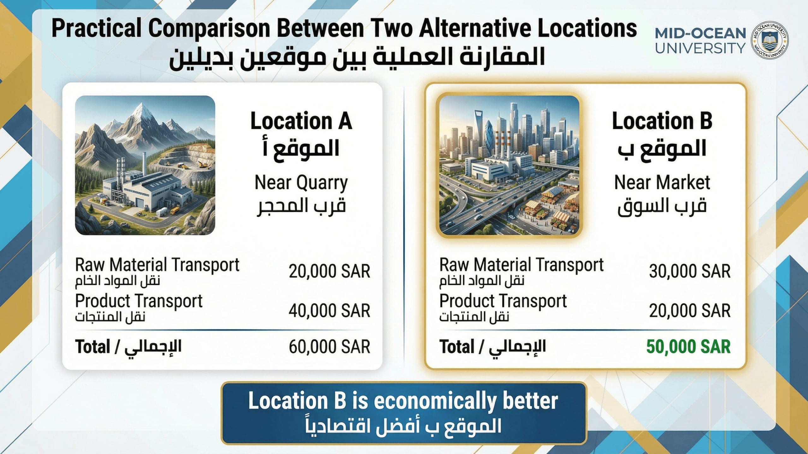
Site Selection in Technical Feasibility Study
Lecture
Lecture
04
اختيار الموقع في دراسة الجدوى الفنية
04
.

Slide 23
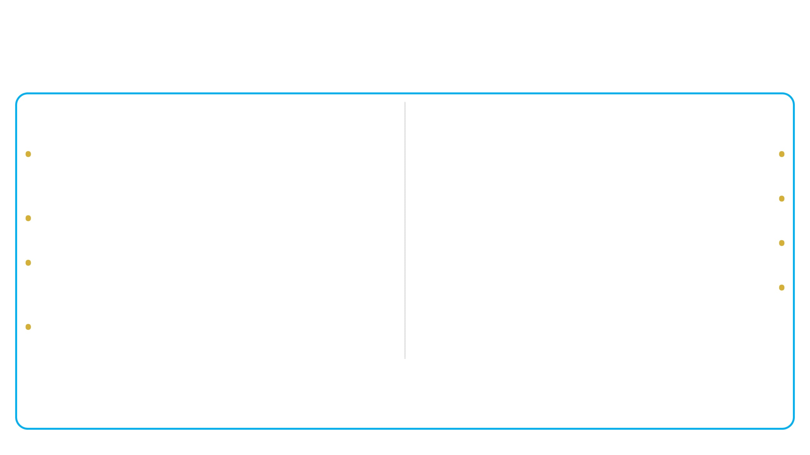
Key Points
Lecture
Lecture
النقاط الرئيسية
04
04
•
Site selection is a strategic decision impacting project costs and revenues throughout its lifecycle.
اختيار الموقع قرار استراتيجي يؤثر على تكاليف وإيرادات المشروع طوال عمره.
•
لا يوجد موقع مثالي، بل هو عملية مفاضلة بين عوامل متعددة ومتعارضة أحياناً.
•
•
There is no perfect site; it is a trade-off between multiple, sometimes conflicting, factors.
يوصى باستخدام نماذج التقييم الكمي (الأوزان النسبية) لضمان الموضوعية في الاختيار.
•
•
Quantitative evaluation models (weighted scores) are recommended to ensure objective selection.
يجب مراعاة إمكانيات التوسع المستقبلي عند اتخاذ القرار النهائي.
•
•
Future expansion possibilities must be considered in the final decision.

Slide 24
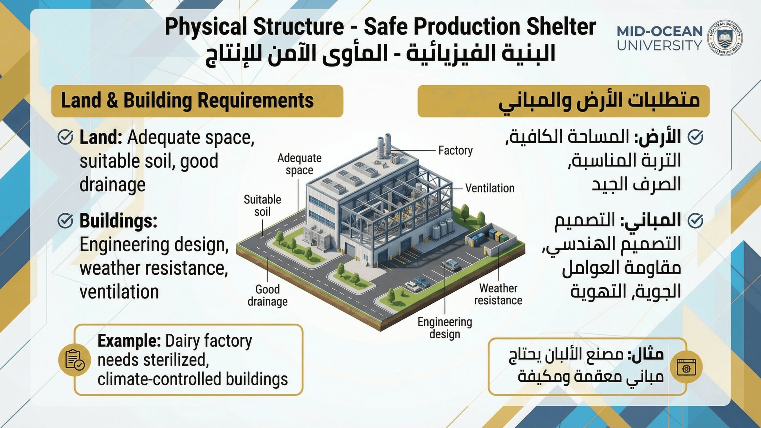
Lecture
Lecture
Land& Building Requirements
04
04
متطلبات الأرض والمباني
.

Slide 25
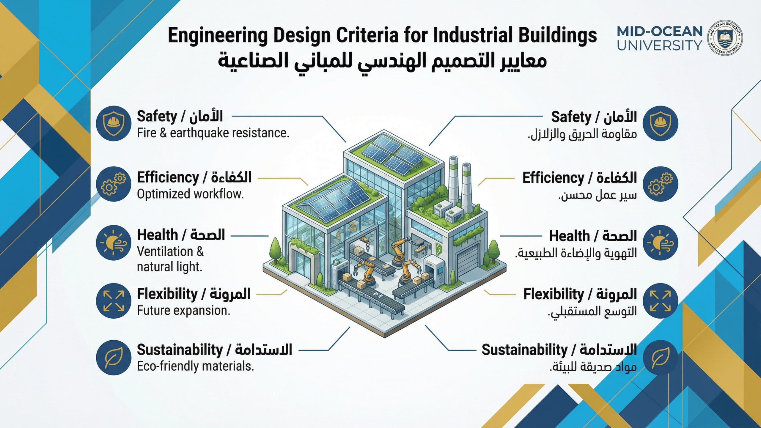
Lecture
Engineering Design Criteria for Industrial Buildings
Lecture
04
04
معايير التصميم الهندسي للمباني الصناعية
.

Slide 26

Lecture
Land and Buildings - Overview
04
الأرض والمباني - نظرة عامة
•
Land and buildings are fundamental components of capital investment in industrial projects.
•
تُعد الأرض والمباني من المكونات الأساسية للاستثمار الرأسمالي في المشاريع الصناعية.
•
They form the physical basis of fixed assets and directly impact project location decisions.
•
تشكل الأساس المادي للأصول الثابتة وتؤثر بشكل مباشر على قرارات اختيار موقع المشروع.
•
These assets significantly affect the project's long-term financial viability and collateral value.
•
تؤثر هذه الأصول بشكل كبير على الجدوى المالية طويلة الأجل وقيمة الضمان للمشروع.
•
•
تُصنف ضمن الأصول غير المتداولة (نفقات رأسمالية)، وتخضع المباني للاهتلاك بينما لا تهتلك الأرض.
Classified as Non-Current Assets (CAPEX), paid at initiation, with buildings subject to depreciation.

Slide 27

Lecture
Land Acquisition Costs
04
تكاليف الأرض وطرق الحساب
Land costs are determined by area, geographic location, and market price per unit.
تتحدد تكاليف الأرض بناءً على المساحة والموقع الجغرافي وسعر السوق للوحدة.
تشمل التكلفة تعويضات إزالة العوائق مثل المباني القائمة أو المحاصيل الزراعية.
Includes compensation for removing obstructions like existing buildings or crops.
تؤثر عوامل البيئة الطبيعية (التضاريس، التربة) بشكل مباشر على تكاليف تجهيز الموقع.
Natural environment factors (topography, soil) directly impact site preparation costs.
المعادلة: التكلفة الإجمالية = المساحة × سعر السوق + تعويضات الإزالة.
Formula: Total Cost = (Area × Market Price) + Removal Compensations.

Slide 28

Lecture
Building Costs & Financial Treatment
04
تكاليف البناء والمعالجة المالية
•
Construction costs include structural works, infrastructure, and administrative buildings.
تشمل تكاليف البناء الأعمال الإنشائية، البنية التحتية، والمباني الإدارية.
•
Calculated based on detailed technical designs and standard unit prices.
تُحسب التكاليف بناءً على التصاميم الفنية التفصيلية وأسعار الوحدات القياسية.
•
Buildings are depreciated over their useful life, unlike land which retains value.
تخضع المباني للاستهلاك السنوي على مدى عمرها الافتراضي، بعكس الأرض.
•
Salvage value is the estimated residual value of buildings at the end of the project.
القيمة الخردة هي القيمة المتبقية المقدرة للمباني في نهاية عمر المشروع.

Slide 29
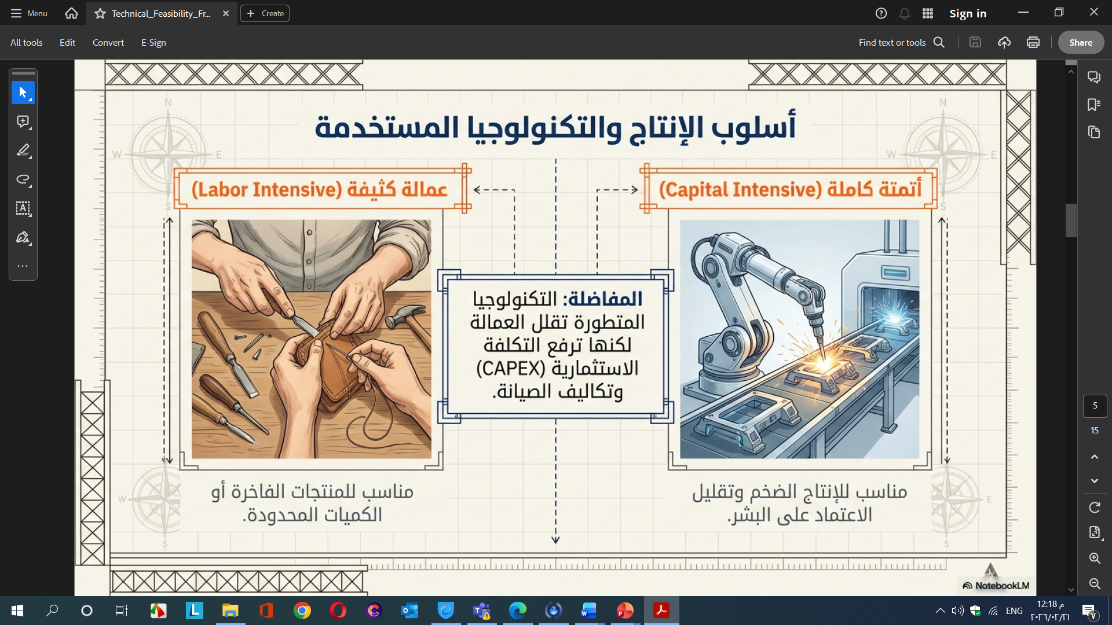
EQUIPMENT
المعدات
Lecture
Lecture
04
04
.

Slide 30

Selecting Appropriate Equipment
Lecture
Lecture
04
04
اختيار المعدات المناسبة
المعدات
.

Slide 31

Discovering the 'Know-How'
Lecture
Lecture
اكتشاف سر المهنة
04
04
.

Slide 32
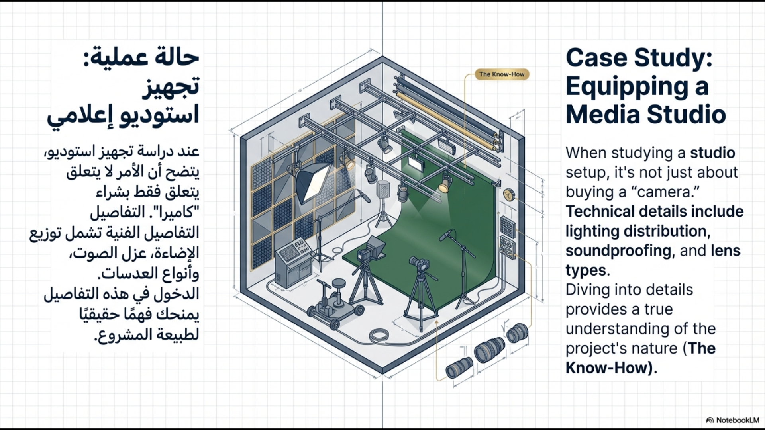
Lecture
Case Study: Equipping Media Studio
Lecture
04
حالة عملية: تجهيز استوديو إعلامي
04
.

Slide 33
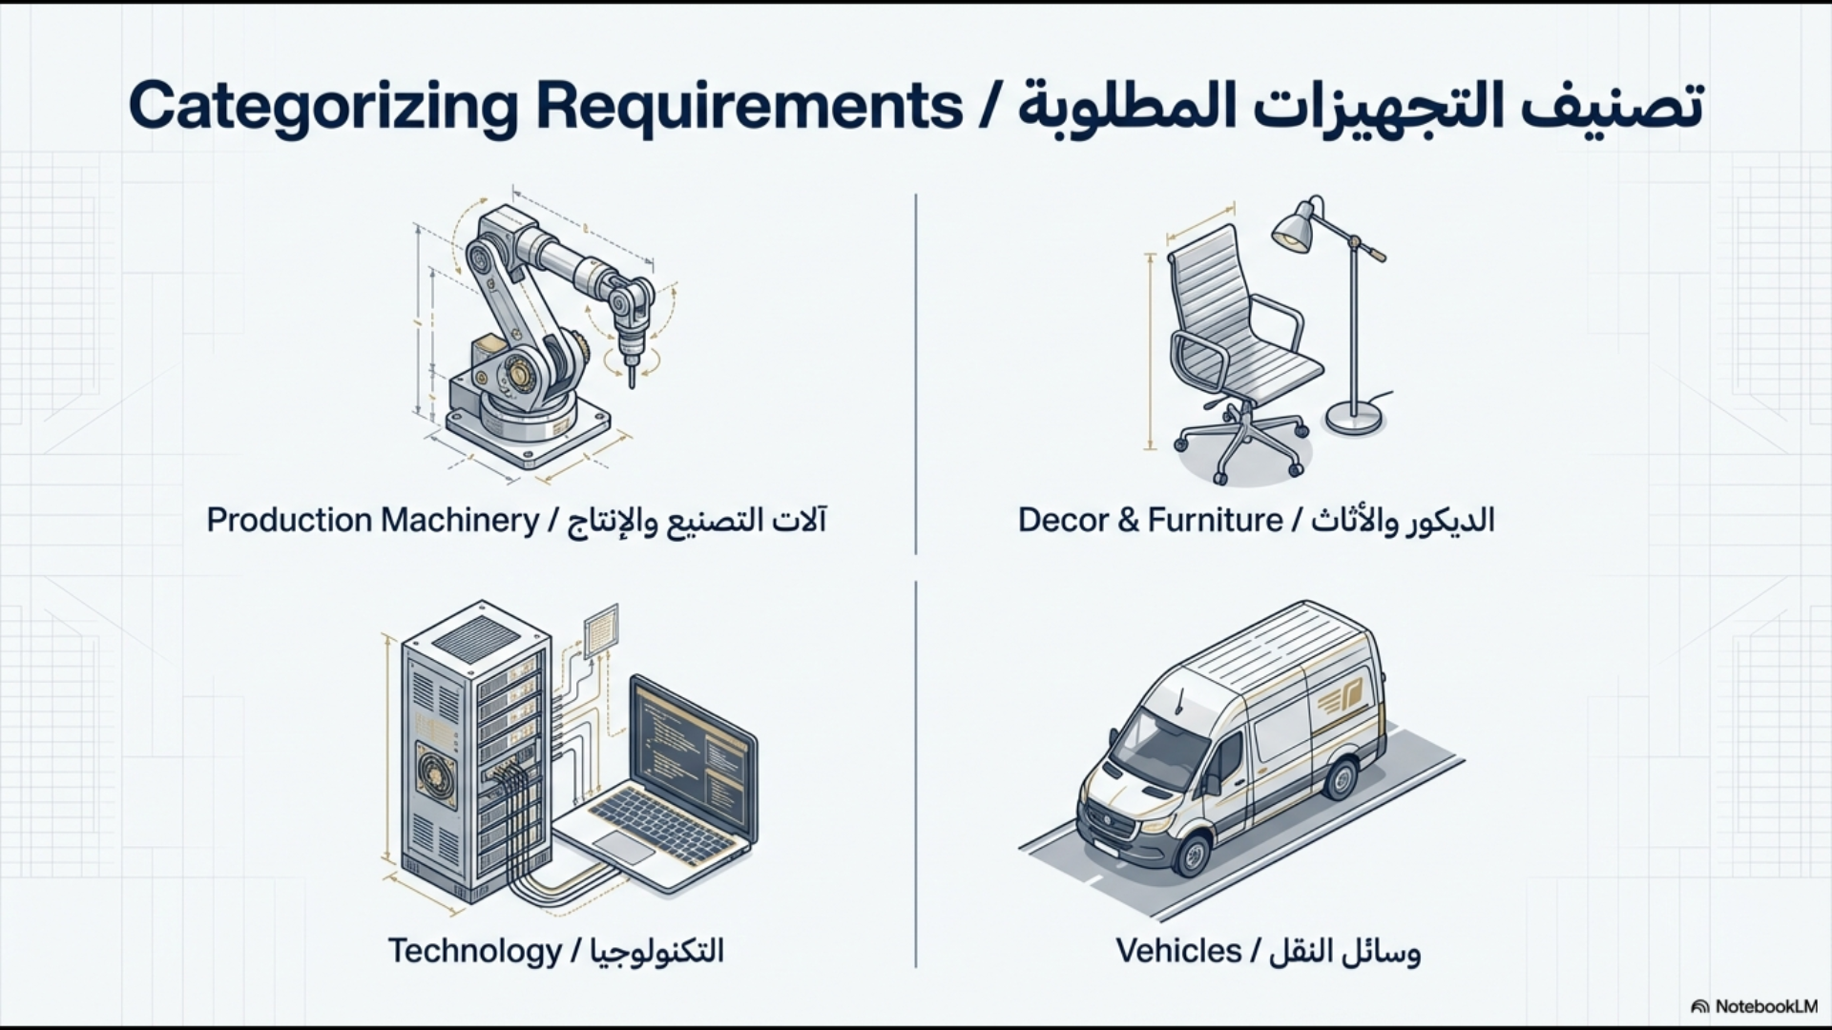
Categorizing Requirements
Lecture
Lecture
تصنيف التجهيزات المطلوبة
04
04
.

Slide 34
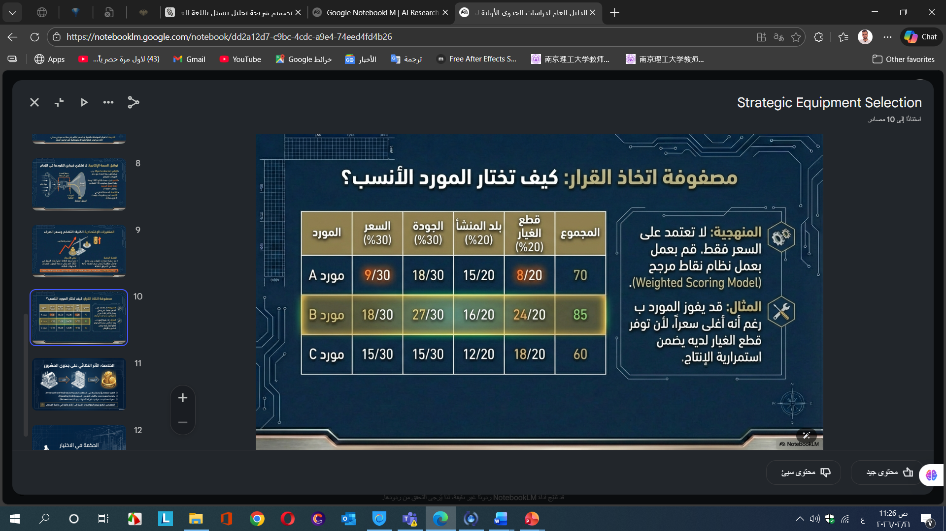
Weighted Scoring Model
مصفوفة التقييم المرجح
Lecture
Lecture
04
04
.

Slide 35
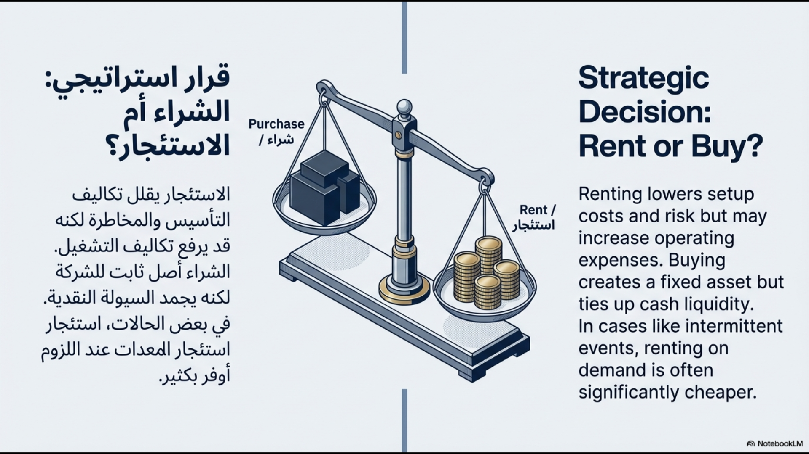
Rent or Buy
Lecture
Lecture
04
الشراء أو الاستئجار
04
.

Slide 36
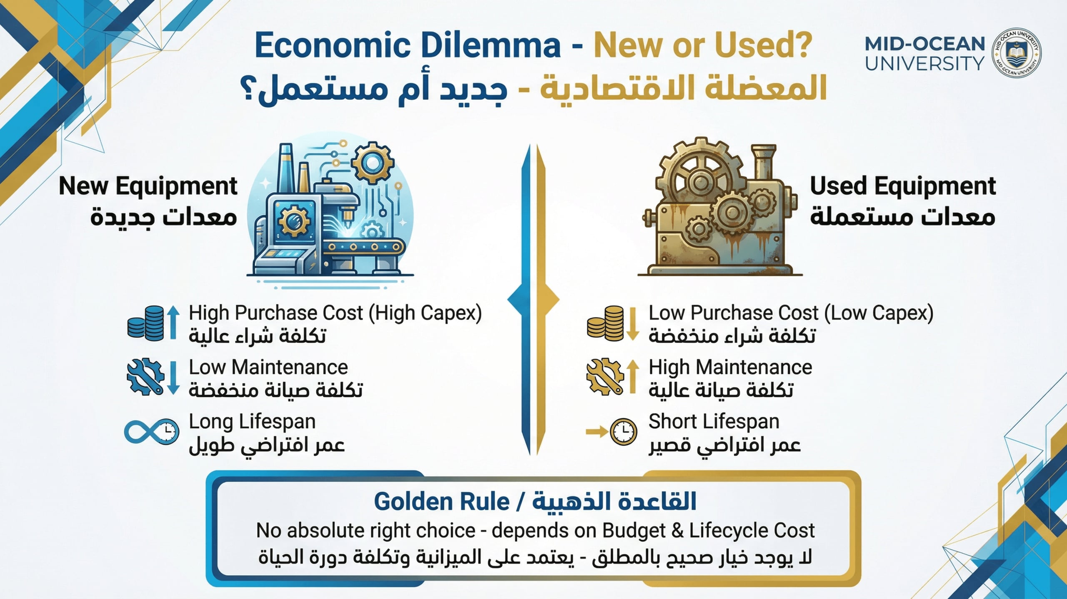
Lecture
New Equipment VS Used Equipment
Lecture
04
معدة جديدة أو معدة قديمة
04
.

Slide 37
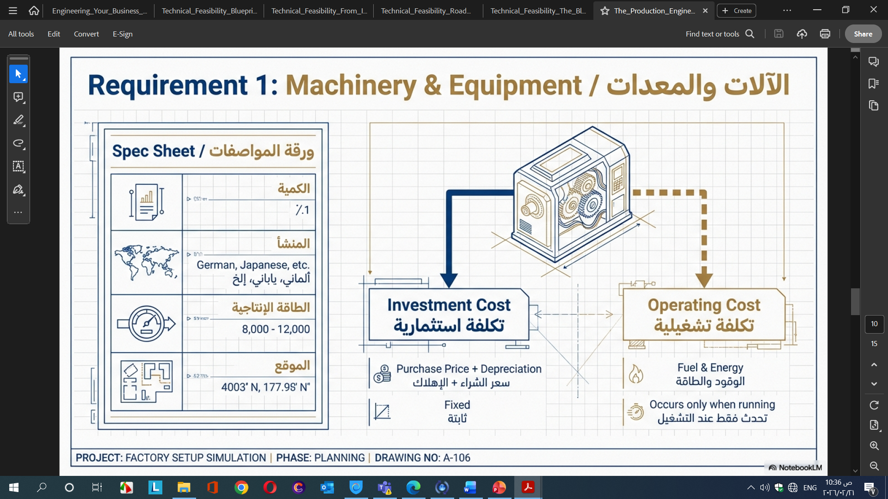
Lecture
Categorizing costs for Equipment's
Lecture
04
04
تصنيف التكاليف للمعدات
.

Slide 38
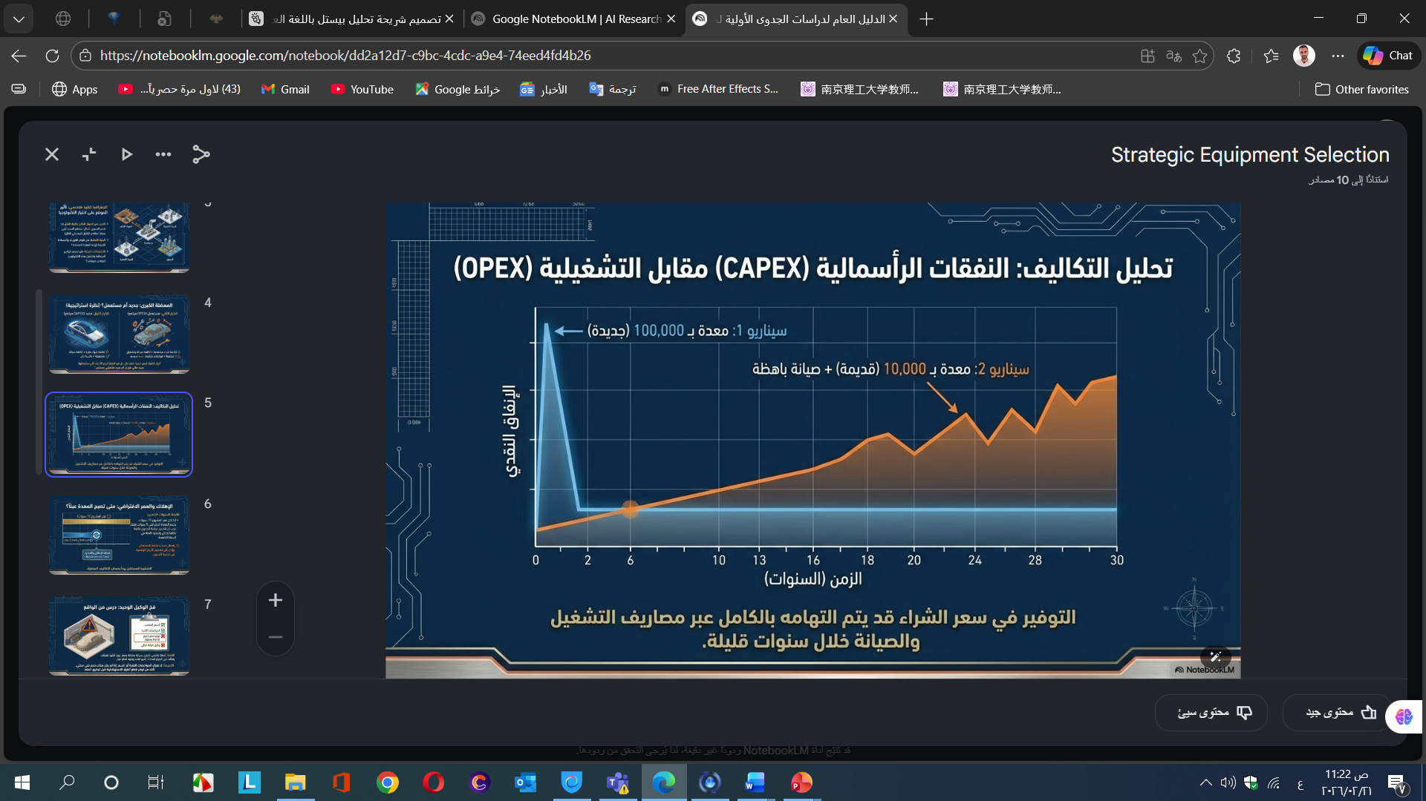
Lecture
CAPEX VS OPEX
Lecture
04
النفقات الرأسمالية مقابل النفقات التشغيلية
04
.

Slide 39
Lecture
حكمة اليوم
04
"The bitterness of poor quality remains long after the
sweetness of low price is forgotten." "
مرارة الجودة الرديئة تبقى طويلاً بعد أن تُنسى حلاوة السعر المنخفض." ) Benjamin Franklin بنجامين فرانكلين)

Slide 40



Thank You

